Slide 1
ESTADISTICAS ORIGEN-DESTINO
Y
TRAFICO POR EQUIPO

Slide 2
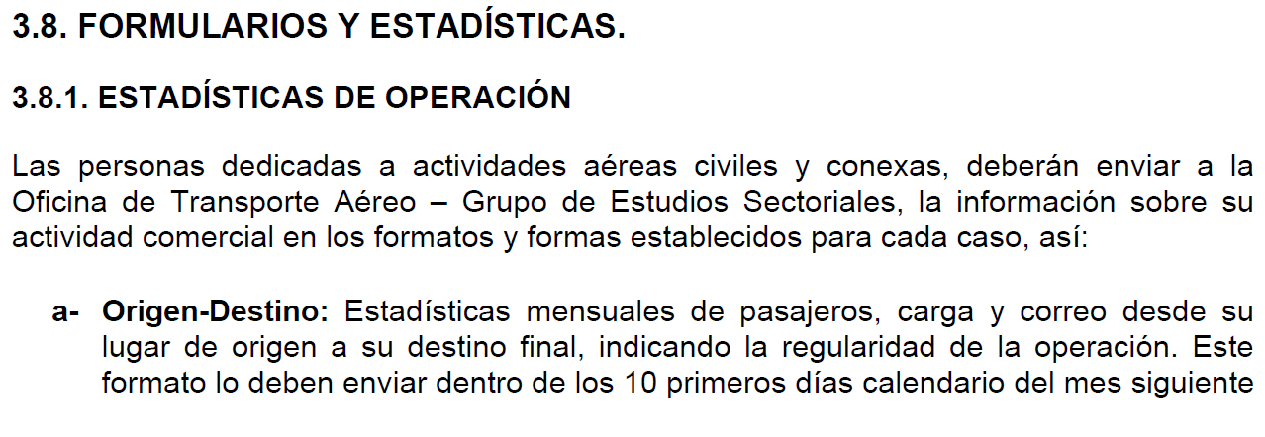
FUNDAMENTO LEGAL

Slide 3
FUNDAMENTO LEGAL

Slide 4
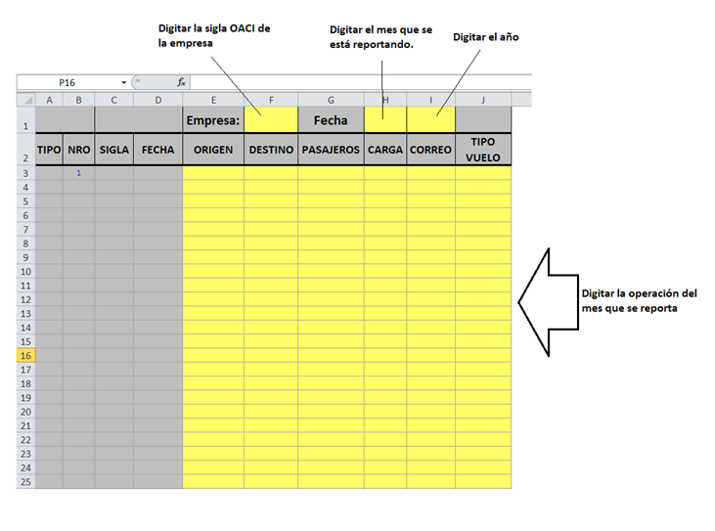
PLANTILLA EXCEL DE ORIGEN-DESTINO

Slide 5
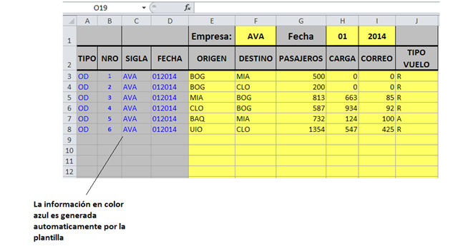
PLANTILLA EXCEL ORIGEN DESTINO DILENGENCIADA

Slide 6
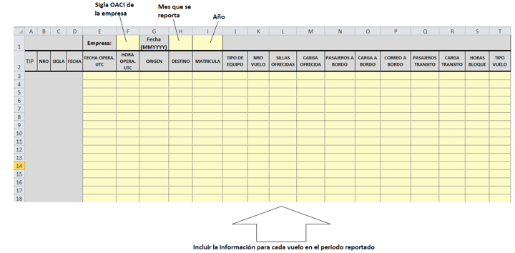
PLANTILLA EXCEL TRAFICO POR EQUIPO

Slide 7
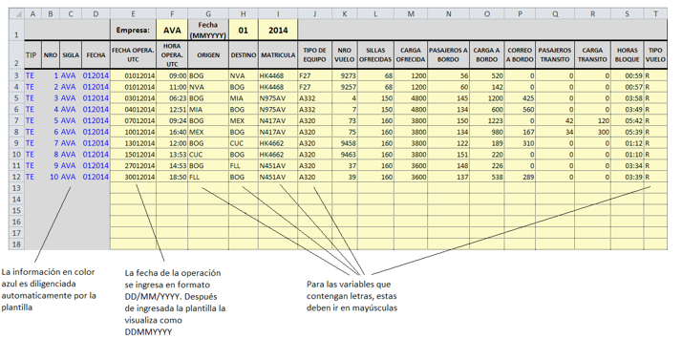
PLANTILLA EXCEL TRAFICO POR EQUIPO DILIGENCIADA

Slide 8
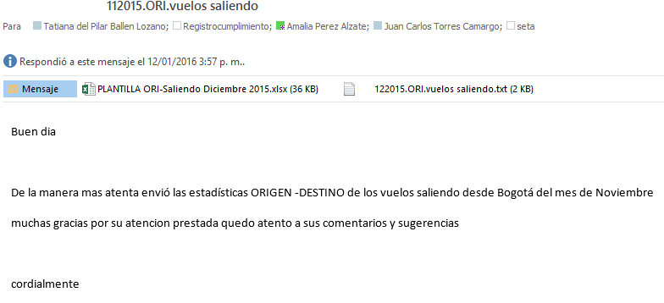
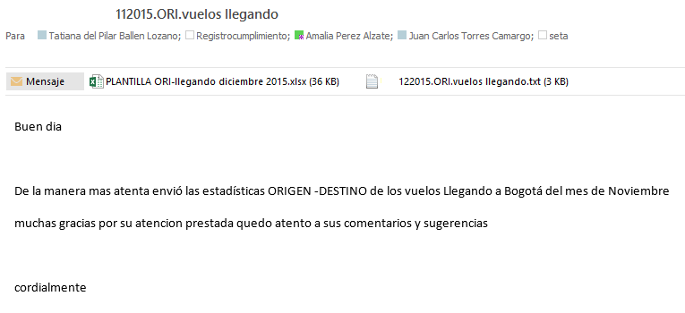
ERRORES MAS COMUNES
1. CONSOLIDANCIÓN DE LA INFORMACIÓN DENTRO DEL ARCHIVO

Slide 9
ERRORES MAS COMUNES
2. LA INFORMACION DENTRO DE LOS ARCHIVOS DE TRAFICO POR EQUIPO TIENEN REGISTROS REPETIDOS
TE;71;NSE;102015;01/10/2015;11:45;BOG;VVC;HK5114;AT45;8746;48;1500;34;0;0;0;0;00:34;R;;;;;;;;;;;;;;;;;;;;;;;;;;;;;;;;;;;;
TE;62;NSE;102015;01/10/2015;11:45;MVP;BOG;HK5114;AT45;8741;48;1500;47;0;0;0;0;01:43;R;;;;;;;;;;;;;;;;;;;;;;;;;;;;;;;;;;;;
71 y el 62 a la misma fecha y hora están volando con el mismo avión esto es imposible.

Slide 10
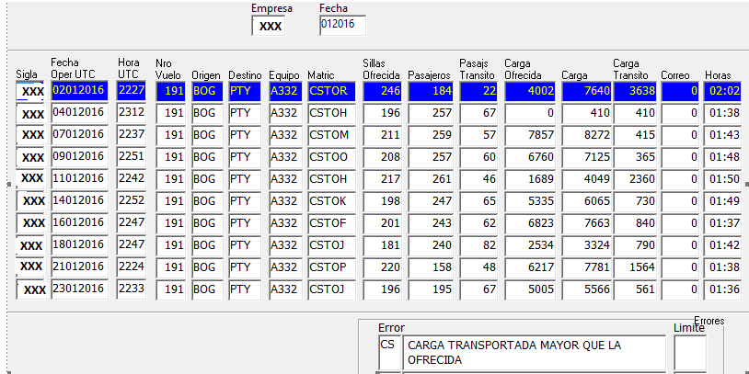
3. CARGA TRANSPORTADA MAYOR A LA OFRECIDA?

Slide 11
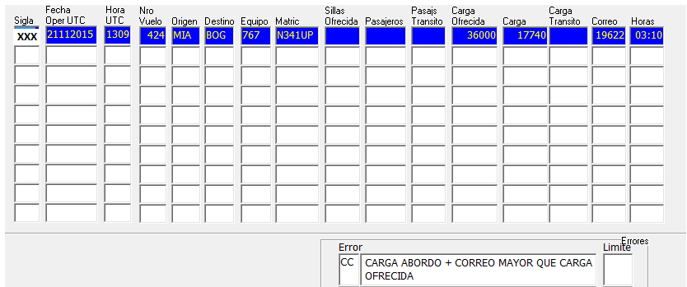
4. CARGA ABORDO + CORREO MAYOR QUE CARGA OFRECIDO

Slide 12
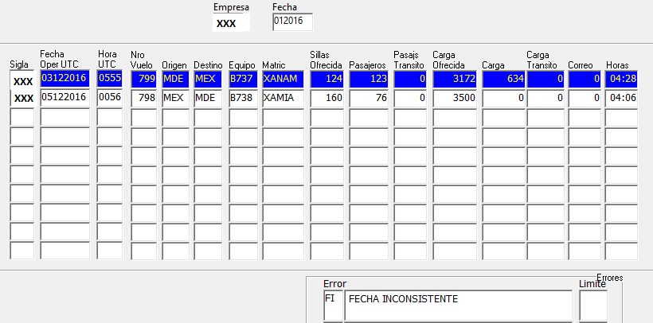
5. FECHA INCONSISTENTE

Slide 13
5. HORA: NO EXISTE LA HORA 24

Slide 14
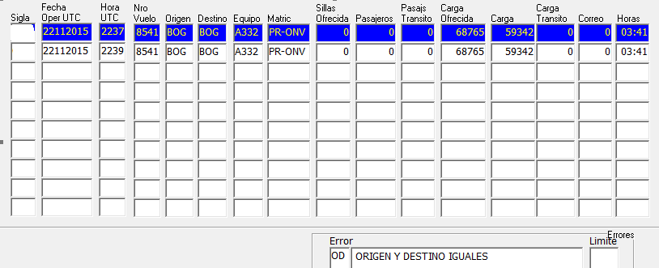
6. ORIGEN DESTINO SON IGUALES

Slide 15
POR ÚLTIMO CUANDO LA INFORMACIÓN QUE SE VA A REPORTAR ES DE RIONEGRO LA SIGLA CORRECTA ES (MDE) Y LA DE OLAYA HERRERA MEDELLIN LA SIGLA CORRECTA ES (EOH)

